Slide 1
Introdução à lógica e algoritmos com sequências condicionais
Oficina de programação para o ensino médio
Safira Soares & Igor Novaes

Slide 2

Estruturas condicionais
Estruturas condicionais são artifícios das linguagens de programação para determinar qual bloco de código será executado a partir de uma determinada condição

Slide 3

Estruturas condicionais
Uma condição é definida como uma expressão que pode ser verdadeira ou falsa.

Slide 4

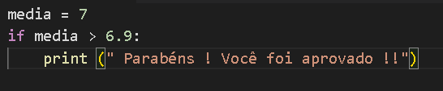
if/else
Como já visto anteriormente , o if e o else são comandos que Verificam determinada condição.

Slide 5
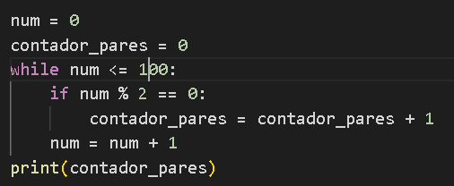
Exemplo – Imprimir números pares
Imprimindo a quantidade de números pares de 0 até 100, utilizando estrutura de repetição e estruturas condicionais juntas.

Slide 6
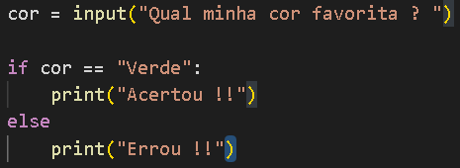
If / else
O if/else irá testar caso a condição seja verdadeira e executar uma determinada ação ou caso a mesma não seja executar outra.

Slide 7
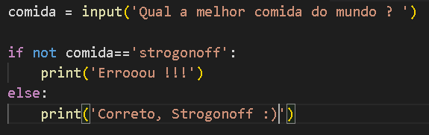
if/else
Uma conceito muito importante para se trabalhar com condições em Python é entender o conceito dos operadores , um dos operadores mais utilizados é o operador not que retorna Falso se o resultado for verdadeiro

Slide 8
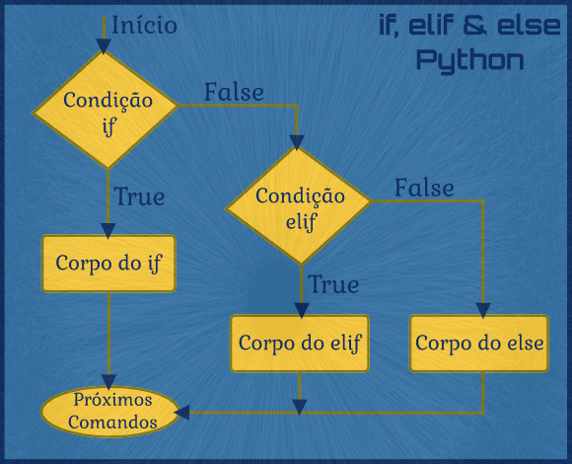
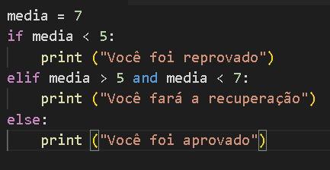
if…elif…else
O uso de if/elif/else serve para quando mais de uma condição precisar ser verificada

Slide 9

Desafio:
Qual sua comida favorita ?
Qual sua cor favorita ?
Prefere gato ou cachorro ?
Prefere doce ou salgado ?
Faça um algoritmo que receba como entrada as respostas para as perguntas acima sobre você , peça aos seus amigos para responderem e a cada resposta certa acrescente 10 pontos :
Qual amigo te conhece melhor ??

Slide 10
Referências Bibliográficas
If/Elif/Else: as Estuturas Condicionais do Python (pythonacademy.com.br)
Operadores Lógicos - AND, OR e NOT - Python Progressivo
Estruturas de condição em Python (devmedia.com.br)

